Slide 1
MỘT SỐ ĐIỂM LƯU Ý VỀ CHƯƠNG TRÌNH GIÁO DỤC PHỔ THÔNG 2018 – MÔN TIN HỌC VÀ CÔNG NGHỆ
Ở TIỂU HỌC

Slide 2
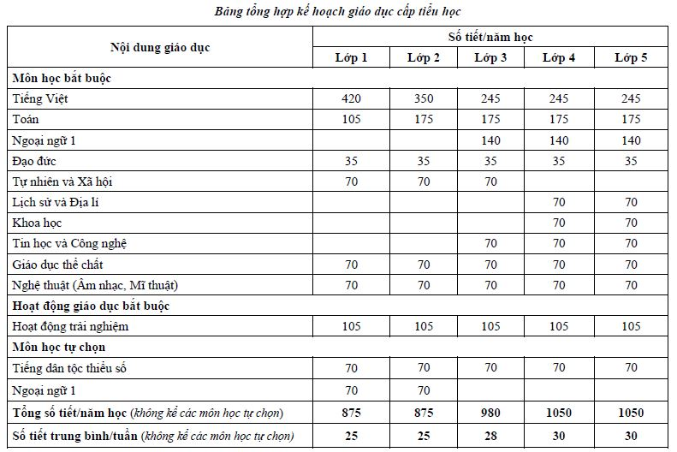

Slide 3
Môn Công Nghệ

Slide 4
Giáo dục Công nghệ
Hình thành, phát triển ở học sinh năng lực công nghệ.
Hình thành và phát triển năng lực thiết kế,
Hình thành và phát triển năng lực giải quyết vấn đề và sáng tạo.
Góp phần hình thành và phát triển một số năng lực đặc thù khác như: năng lực ngôn ngữ, năng lực tính toán, năng lực tin học,...

Slide 5
Giáo dục Công nghệ
Giáo dục công nghệ được thực hiện thông qua nhiều môn học và hoạt động giáo dục, trong đó cốt lõi ở Tiểu học là môn Tin học và Công nghệ ở cấp tiểu học.
Cùng với các môn Toán, Khoa học, Tự nhiên và xã hội và Tin học, môn Công nghệ đóng vai trò quan trọng trong việc thực hiện giáo dục STEM.

Slide 6
Giáo dục Công nghệ
Năng lực công nghệ
Nhận thức công nghệ
Giao tiếp công nghệ
Sử dụng công nghệ
Đánh giá công nghệ
Thiết kế kỹ thuật

Slide 7
Giáo dục Công nghệ
Ở cấp tiểu học, học sinh được khám phá thế giới kĩ thuật, công nghệ thông qua các chủ đề đơn giản về công nghệ và đời sống, một số sản phẩm công nghệ trong gia đình mà học sinh tiếp xúc hằng ngày, an toàn với công nghệ trong nhà; được trải nghiệm thiết kế kĩ thuật, công nghệ thông qua các hoạt động thủ công kĩ thuật, lắp ráp các mô hình kĩ thuật đơn giản.

Slide 8
Giáo dục Công nghệ
Lớp 3 | Lớp 4 | Lớp 5
Công nghệ và đời sống + Tự nhiên và công nghệ + Sử dụng đèn học + Sử dụng quạt điện + Sử dụng máy thu thanh + Sử dụng máy thu hình + An toàn với môi trường công nghệ | Công nghệ và đời sống + Hoa và cây cảnh + Trồng hoa và cây cảnh | Công nghệ và đời sống + Vai trò của công nghệ + Nhà sáng chế + Tìm hiểu thiết kế + Sử dụng điện thoại + Sử dụng tủ lạnh
Thủ công kỹ thuật + Làm đồ dùng học tập + Làm biển báo giao thông + Làm đồ chơi | Thủ công kỹ thuật + Lắp ghép mô hình kỹ thuật + Làm đồ chơi dân gian | Thủ công kỹ thuật + Mô hình xe điện chạy pin + Mô hình máy phát điện gió + Mô hình điện mặt trời

Slide 9
Môn Tin học

Slide 10
Giáo dục Tin học
Đóng vai trò chủ đạo trong việc chuẩn bị cho học sinh khả năng tìm kiếm, tiếp nhận, mở rộng tri thức và sáng tạo;
Hỗ trợ đắc lực cho việc tự học của học sinh; tạo cơ sở vững chắc cho việc ứng dụng công nghệ kĩ thuật số, phục vụ phát triển nội dung kiến thức mới, triển khai phương thức giáo dục mới và hiện đại cho tất cả các môn học và hoạt động giáo dục;

Slide 11
Giáo dục Tin học
Nội dung giáo dục tin học gồm ba mạch kiến thức: Học vấn số hoá phổ thông, Công nghệ thông tin và truyền thông, Khoa học máy tính.
Ở cấp tiểu học, chủ yếu học sinh học sử dụng các phần mềm đơn giản hỗ trợ học tập, sử dụng thiết bị tin học tuân theo các nguyên tắc giữ gìn sức khoẻ, đồng thời bước đầu được hình thành tư duy giải quyết vấn đề có sự hỗ trợ của máy tính.

Slide 12
Giáo dục Tin học
Năng lực tin học
Sử dụng, quản lý phương tiện
Ứng xử trong môi trường số
Giải quyết vấn đề với sự hỗ trợ CNTT
Ứng dụng trong học và tự học
Hợp tác trong môi trường số

Slide 13
Giáo dục Tin học
B. Mạng máy tính và Internet
C. Tổ chức lưu trữ, tìm kiếm, trao đổi thông tin
E. Ứng dụng tin học
F. Giải quyết vấn đề với sự trợ giúp của máy tính
D. Đạo đức, pháp luật, văn hóa trong môi trường số
A. Máy tính và em

Slide 14
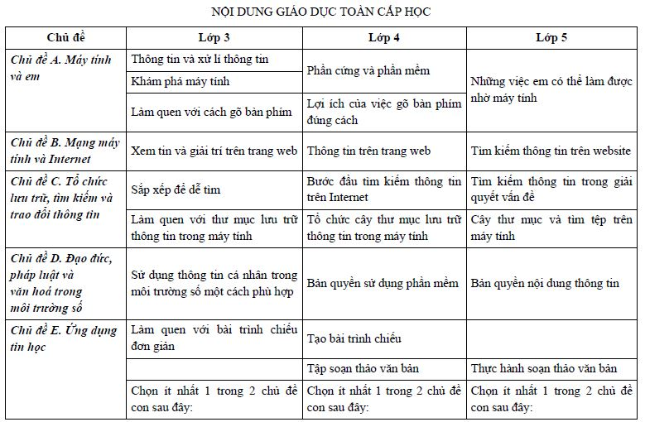

Slide 15
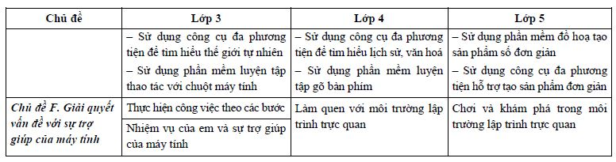

Slide 16
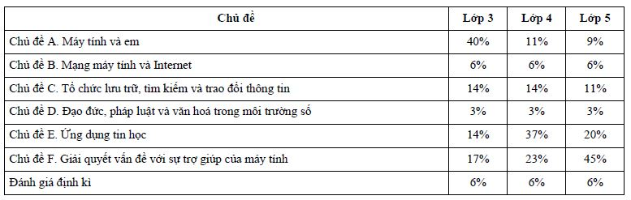
Thời lượng

